Slide 1
2021년 졸업작품 초안
2021 졸업작품 초안
2017182044 최은우

Slide 2

05
06
07
08
01
02
03
04
05
06
07
08
CONTENTS
개발배경
타 게임과의 차별성
개발 방향 분석
기술적 요소
개발 방향 결론
개인별 준비 현황
게임 소개 및 게임 방법
개발 환경

Slide 3
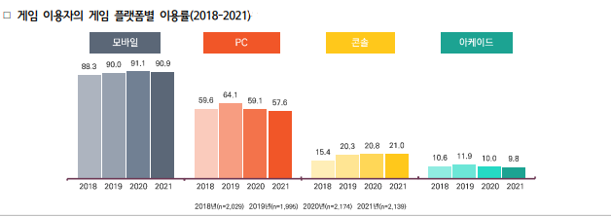
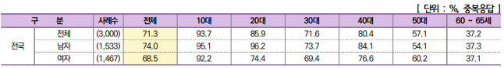
모바일 게임의 인기
001
001
개발 배경
연구목적
[한국 콘텐츠 진흥원 2021 게임이용자 실태조사 중 13p 1. 전체 게임 이용률]
한국 콘텐츠진흥원에서 발표한 통계에 따르면, 2019년 기준 전체 게임 이용률 중 모바일 게임의 비중에 제일 높으며, 모바일류 게임 이용 연령대 중 10, 20대가 가장 높은 수치를 기록한다.
=>
해당 연령대의 구성원들이 미래에 직장을 다녀 돈을 벌게 될 것임을 예측한다면, 현재 만들 게임의 주 타겟층을 10, 20대로 잡는다면 시장에서 유리하다고 결론을 내렸다.

Slide 4
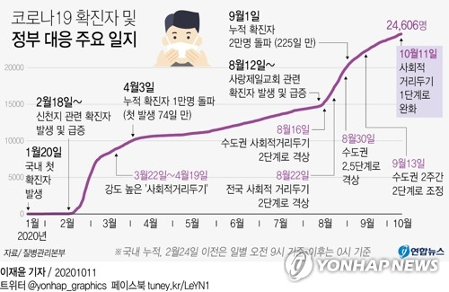
코로나 시대의 종결
001
001
개발 배경
연구목적
[연합뉴스, “두 달 만에 내일부터 거리두기 1단계.. 방역/교육 어떻게 달라지나” 중 이미지]
백신 접종률이 높아짐에 따라, 정부에서는 향후 거리두기 지침을 완화시킬 것임을 발표. 거리두기 지침이 완화된다면 학생들은 물론이고 직장인들이 재택근무가 아닌 출근을 하게 될 것이다. 따라서 PC 게임이나 콘솔 게임은 이용에 제약을 받아 이용률이 떨어질 수 있다.
=>
즉, 이동이나 출근과 같은 환경에선 제약을 받는 콘솔이나 PC게임 보다는 보다 환경에 자유로운 모바일 게임들이 다시 인기를 얻게 될 것이다.

Slide 5
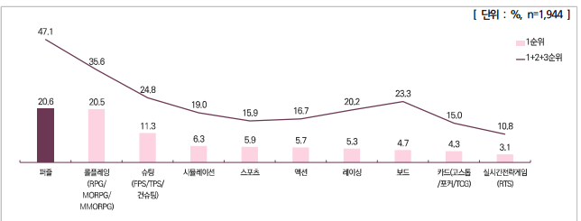
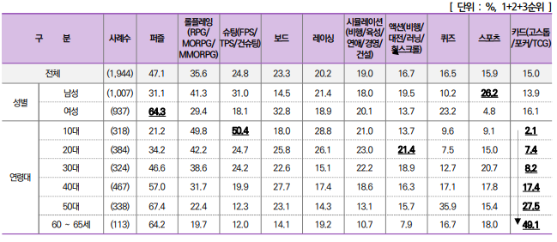
현재 가장 인기있는 장르는 무엇인가?
002
개발 방향
분석
001
연구목적
[한국 콘텐츠진흥원, “2021 게임이용자 실태조사” 중 91p 모바일 게임 주 이용 장르]
2021년 한국 콘텐츠진흥원의 조사결과에 따르면, 모바일 게임 장르들 중 가장 인기있는 장르는 퍼즐과 롤플레잉 이다.

Slide 6
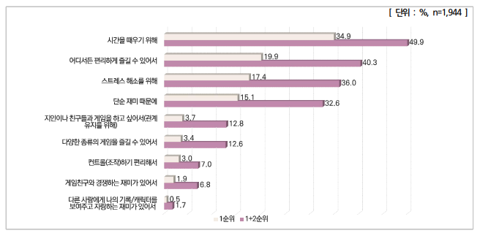
왜 인기있나?
이는 모바일 게임을 이용하는 주 사유와 관련이 있다.
002
개발 방향
분석
001
연구목적
[한국 콘텐츠진흥원, “2021 게임이용자 실태조사” 중 116p 모바일 게임을 하는 이유]
즉, 퍼즐이나 롤플레잉 장르가 가장 인기있는 이유에는 ‘어디서든 편리하게 즐길 수 있다’와 ‘시간을 때우기 위해’ 의 조건을 가장 잘 지키고 있기 때문이다.

Slide 7
그래서 결론은?
앞서 보았듯이, 현세대에서 가장 인기있는 게임 플랫폼은 모바일 게임이고, 모바일 게임 중 가장 인기있는 장르는 ‘퍼즐’과 ‘롤플레잉’이다.
그렇다면?
‘퍼즐’장르와 ‘롤플레잉’장르를 합한 게임을 만들면 되지 않을까?
기본적인 장르는 롤플레잉 형식으로 하되, 거기에 퍼즐 요소를 가미하면 더 뛰어난 게임을 만들 수 있다.
하지만, 퍼즐을 풂과 동시에 육성을 하는 것은 편하게 플레이를 즐길 이용자에게는 상당한 부담이 될 수 있다.
팀원과의 논의 결과, ‘플레이 자체는 편하게 자동으로 되게끔 만들고 플레이를 준비하는 과정을 퍼즐 요소를 추가해보자’라 결론을 내리게 되었다.
즉, 오토 형식의 플레이와 퍼즐 형식의 전투를 결합한 오토 – 배틀 게임을 기획했다.
003
개발 방향
결론
001
연구목적

Slide 8
그래서 결론은?
앞서 보았듯이, 현세대에서 가장 인기있는 게임 플랫폼은 모바일 게임이고, 모바일 게임 중 가장 인기있는 장르는 ‘퍼즐’과 ‘롤플레잉’이다.
그렇다면?
‘퍼즐’장르와 ‘롤플레잉’장르를 합한 게임을 만들면 되지 않을까?
기본적인 장르는 롤플레잉 형식으로 하되, 거기에 퍼즐 요소를 가미하면 더 뛰어난 게임을 만들 수 있다.
하지만, 퍼즐을 풂과 동시에 육성을 하는 것은 편하게 플레이를 즐길 이용자에게는 상당한 부담이 될 수 있다.
팀원과의 논의 결과, ‘플레이 자체는 편하게 자동으로 되게끔 만들고 플레이를 준비하는 과정을 퍼즐 요소를 추가해보자’라 결론을 내리게 되었다.
즉, 오토 형식의 플레이와 퍼즐 형식의 전투를 결합한 오토 – 배틀 게임을 기획했다.
003
개발 방향
결론
001
연구목적

Slide 9
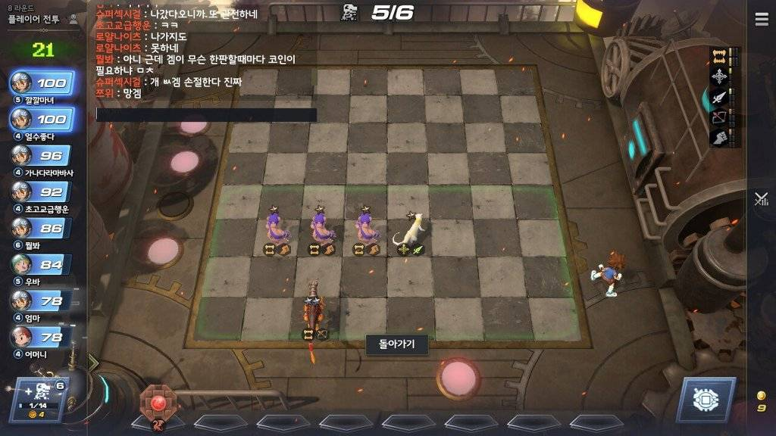
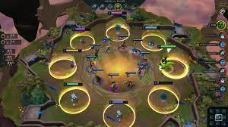
결론은?
003
개발 방향
결론
001
연구목적
기존 오토 배틀 게임들은 전부 유명 IP를 기반으로 해서 만들어진 미니 게임 형식의 게임이다.
즉, 이러한 미니 오토 배틀 게임을 하려면 기존 IP에 대한 이해도를 요구한다.
이는 기존 IP에 대해 이해도가 떨어지는 사람들에게는 타 플레이어에 비해 불리한 점이 생긴다.
때문에 기존 오토 배틀 게임들은 기반 IP를 즐기는 사람들만 즐기게 되는 문제가 생길 수 있다.
때문에, 오토 배틀 형식의 게임을 즐기고 싶음에도 기반 IP에 대한 이해도를 요구하는 게임이 아닌,
누구나 쉽게 이해할 수 있으면서 플레이 가능한 오토 배틀 게임을 만들려 한다.
기반 IP에서 파생된 게임이 아닌 독자적인 IP를 가지는 오토 배틀 게임을 만든다.

Slide 10
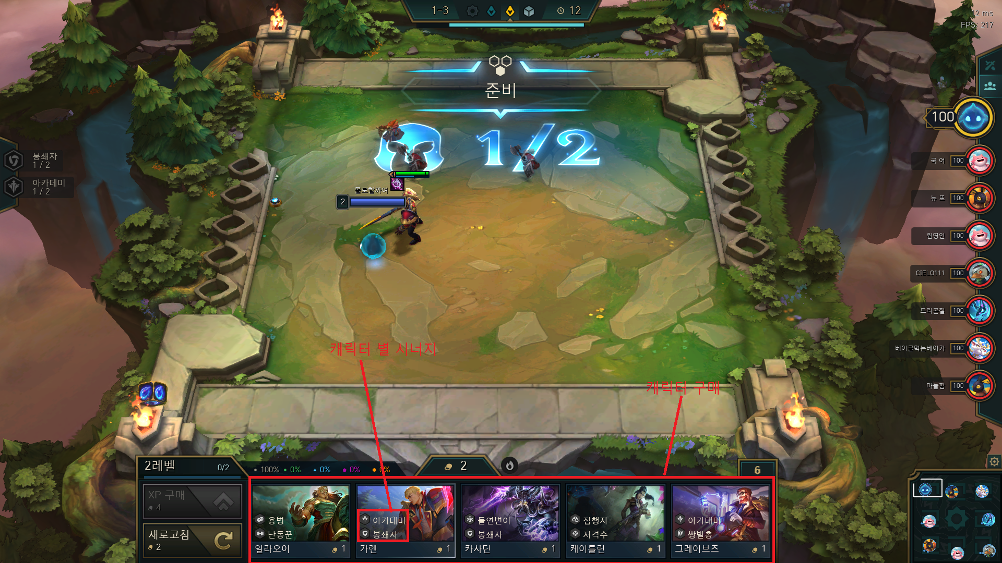
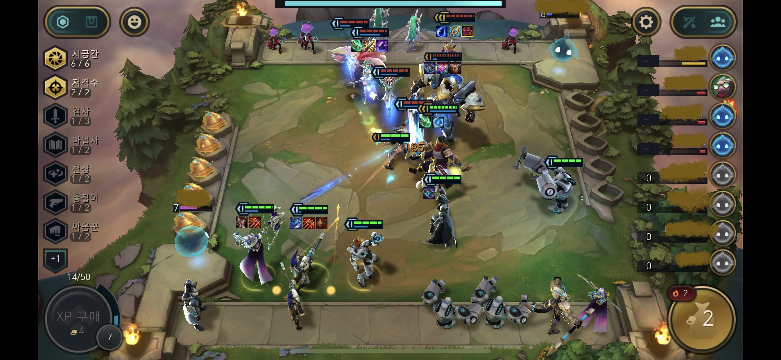
자신만의 조합을 완성하여 배치시킨다.
001
04
게임방법
연구목적
배치된 캐릭터들이 자동으로 전투를 진행한다.

Slide 11
04 게임소개 및 게임방법
게임소개
오토 배틀 장르의 게임으로 자신만의 조합을 완성하여 적을 쓰러트린다.
플레이어는 캐릭터의 위치만 배치하면 자동으로 전투를 진행한다.

Slide 12
02 게임소개 및 게임방법
게임소개( 게임 진행 순서)
재화로
캐릭터 구매
및
캐릭터 배치
자동 전투
전투 결과에
따른
보상, 재화 수령

Slide 13
롤토체스
005
001
타 게임과의
차별성
005
타 게임과의
차별성
연구목적
05
타 게임과의
차별성
자신만의 조합을 완성하여 다른 플레이어와 겨루는
오토배틀 장르의 PVP게임

Slide 14

05 타 게임과의 차별성
차별성과 경쟁성
사람들이 쉽게 이미지 할 수 있는 캐릭을
바탕으로 진입장벽을 낮춘다.
PVP가 아닌 PVE 형태의 게임으로서
몬스터를 사냥하는 RPG의 느낌을 준다.
다른 사람 눈치보지 않고 자신만의 조합을
완성할 수 있다.
여러 번의 도전 끝에 자신만의 조합으로
보스를 잡는 쾌감
게임 클리어 시 자신의 머리가 좋은 것으로
느낄 수 있다.
차별성
경쟁성

Slide 15
기술적요소
인공지능
001
06
기술적요소
연구목적

Slide 16
05 개인별 준비 현황
개인별 관련 수강 과목 및 개발 능력
최은우:
인공지능 수업 수강 및 3D게임프로그래밍1,2 수강
07
개인별 준비 현황
신동원:
3D 모델링 수업 수강 및 3D 애니메이션 수강

Slide 17




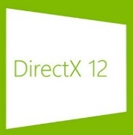

Microsoft Windows 10
Adobe Photoshop CS5
001
08
개발환경
연구목적
Visual Studio 2019
Autodesk 3Ds Max
DirectX 12
Z brush 2021

Slide 18
09 역할분담 및 개발일정
역할분담
개발에 있어 필요한 요소: 필드 구현, A.I 구현, 게임 알고리즘 구현 ,
그래픽 리소스 제작, UI 제작, 사운드와 이펙트
005
09
역할분담 및
개발일정
001
타 게임과의
차별성
다이렉트X로 필드 구현
A.I 구현
게임 알고리즘 구현
그래픽 리소스 제작
UI 제작
사운드와 이펙트 추가
005
타 게임과의
차별성
연구목적
최은우
신동원

Slide 19
09 역할분담 및 개발일정
개발일정

Slide 20
08 참고문헌
참고문헌
3페이지: https://www.kocca.kr/cop/bbs/view/B0000147/1845578.do?searchCnd=&searchWrd=&cateTp1=&cateTp2=&useAt=&menuNo=201825&categorys=0&subcate=0&cateCode=&type=&instNo=0&questionTp=&uf_Setting=&recovery=&option1=&option2=&year=&categoryCOM062=&categoryCOM063=&categoryCOM208=&categoryInst=&morePage=&delCode=0&qtp=&pageIndex=1#한국 콘텐츠 진흥원 2021 게임 이용자 실태조사
4페이지:
https://www.yna.co.kr/view/AKR20201011058400530
005
10
참고문헌
001
타 게임과의
차별성
005
타 게임과의
차별성
연구목적

